Slide 1
II edycja kampanii informacyjnej „Wybieraj Bezpieczną Żywność” #EUChooseSafeFood.
W roku 2022 Europejski Urząd ds. Bezpieczeństwa Żywności EFSA
we współpracy z Głównym Inspektoratem Sanitarnym
realizuje II odsłonę kampanii informacyjnej
"Wybieraj Bezpieczną Żywność",
dotyczącej świadomych wyborów żywieniowych.
https://campaigns.efsa.europa.eu/EUChooseSafeFood/#/index-pl

Slide 2
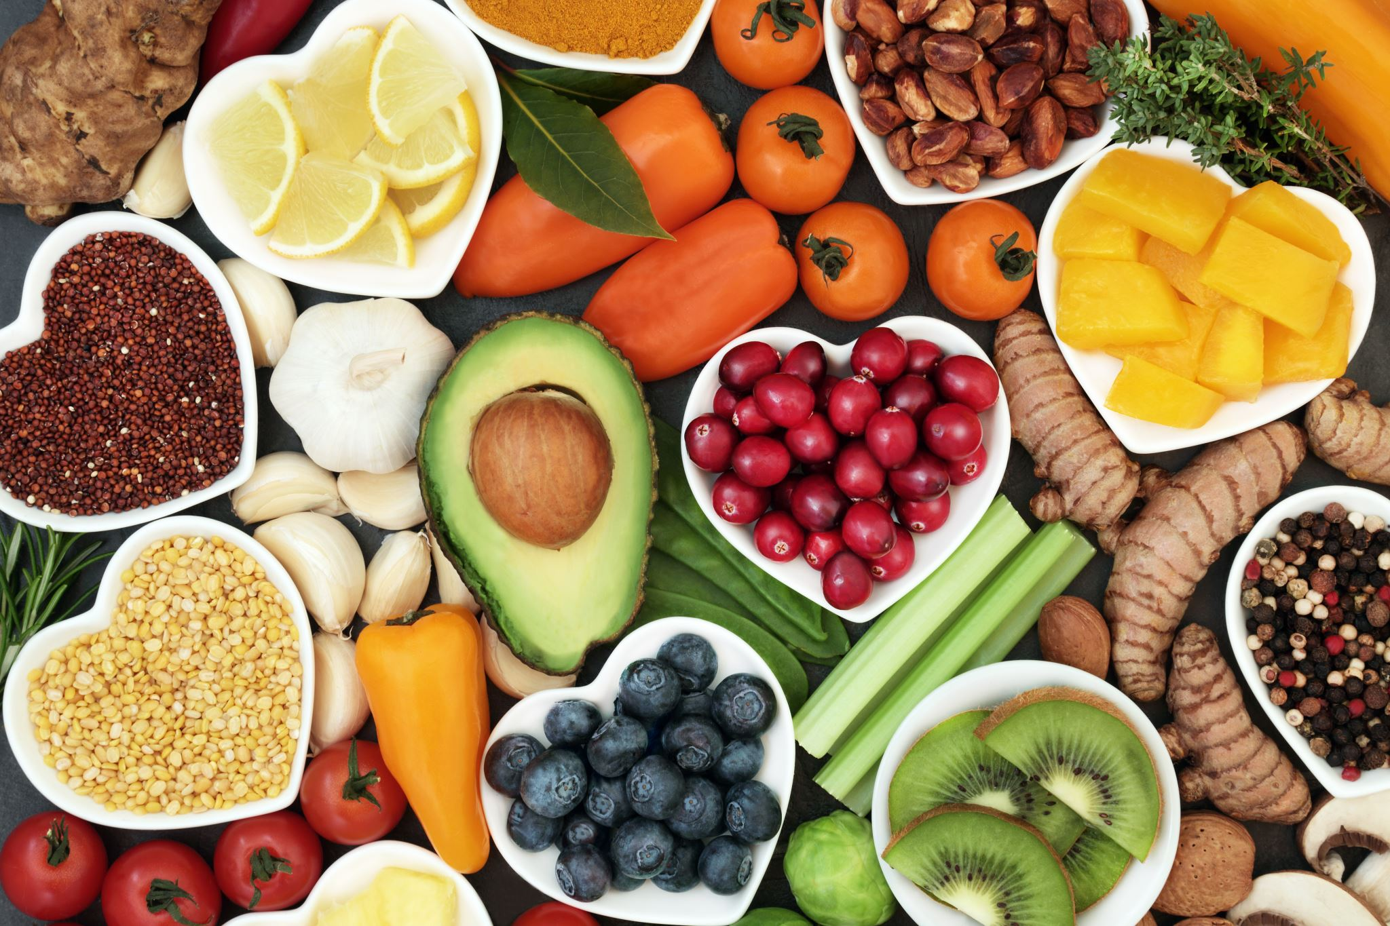
II edycja kampanii informacyjnej „Wybieraj Bezpieczną Żywność” #EUChooseSafeFood.
Czym jest EFSA?
Europejski Urząd ds. Bezpieczeństwa Żywności
(European Food Safety Authority – EFSA)
jest kluczowym organem Unii Europejskiej (UE) powołanym na mocy Rozporządzenia (WE) Nr 178/2002 Parlamentu Europejskiego i Rady z dnia 28 stycznia 2002 r. do działań związanych z oceną ryzyka.
Urząd jest organem niezależnym od Komisji Europejskiej, Parlamentu Europejskiego i Państw Członkowskich finansowanym z budżetu UE.
Misją Urzędu jest zapewnianie opinii naukowych i doradztwa wspierających prawodawstwo i politykę Wspólnoty we wszystkich dziedzinach, które wywierają bezpośredni lub pośredni wpływ na bezpieczeństwo produktów żywnościowych i pasz, jak również na pokrewne zagadnienia w obszarze zdrowia i dobrostanu zwierząt oraz zdrowia roślin.

Slide 3
II edycja kampanii informacyjnej „Wybieraj Bezpieczną Żywność” #EUChooseSafeFood.
Tematami tegorocznej kampanii są:
1. Suplementy diety i dodatki do żywności
2. Higiena żywności (w tym tematyka chorób przenoszonych drogą pokarmową)
3. Znakowanie żywności z uwzględnieniem alergenów.
Grupą docelową nadal są osoby w wieku 25-45 lat, ze szczególnym uwzględnieniem młodych rodziców.
Celem kampanii jest zwiększenie wiedzy społeczeństwa na temat roli nauki w zapewnieniu bezpieczeństwa żywności w UE oraz zachęcenie obywateli do dokonywania świadomych wyborów żywieniowych.
https://campaigns.efsa.europa.eu/EUChooseSafeFood/#/index-pl

